Slide 1




PROJET S2 – BehindBars
JALON 4
____________________________________________________________
LOGUT - AMILHAUD - JOURDAN - BLAZY – MONTCARMEL 2015/2016

Slide 2

Présentation de l’application
Présentation de l’application
Jeu d’escape-room
Parcourir les salles d’une prison
Trouver des objets pour résoudre des quêtes et débloquer des salles
Arriver à la sortie avec le meilleur score
____________________________________________________________
LOGUT - AMILHAUD - JOURDAN - BLAZY – MONTCARMEL 2015/2016
2

Slide 3
Présentation de l’application
Plan
1) Analyse / Conception
2) Développement / Tests
3) Gestion de projet
4) Démonstration
____________________________________________________________
LOGUT - AMILHAUD - JOURDAN - BLAZY – MONTCARMEL 2015/2016
1

Slide 4
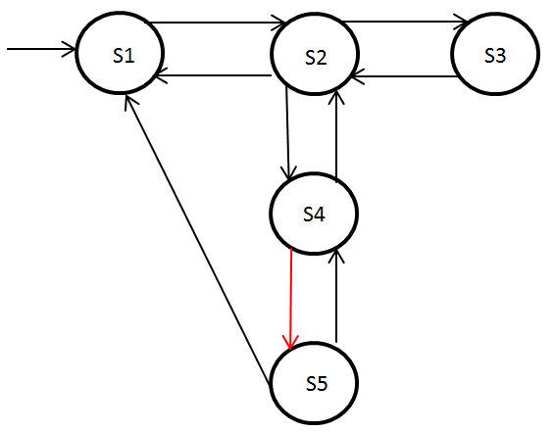
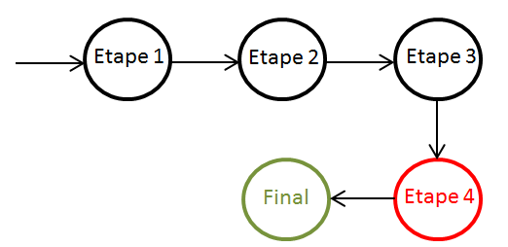
1) Analyse / Conception
Représentation
Automate des salles Automate de l’avancement du jeu
____________________________________________________________
LOGUT - AMILHAUD - JOURDAN - BLAZY – MONTCARMEL 2015/2016
3

Slide 5
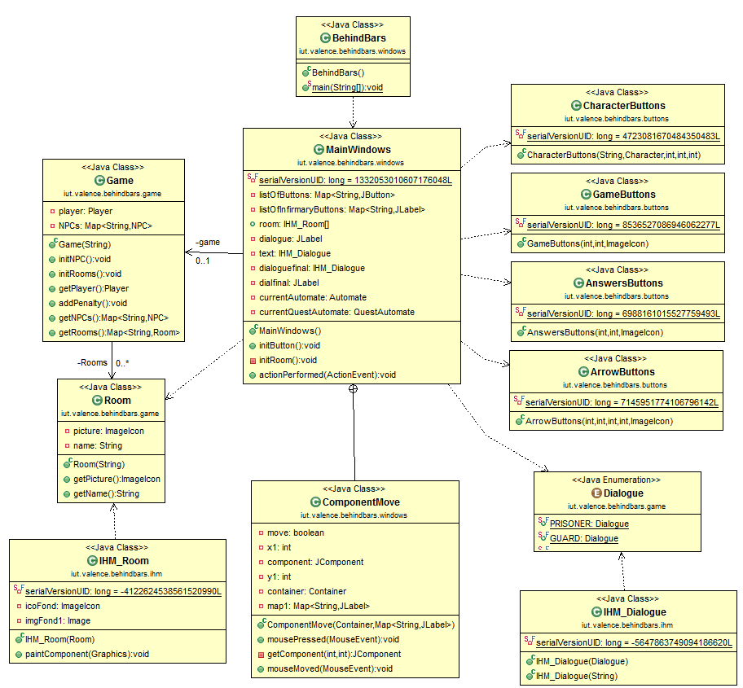
Diagrammes
de classes
____________________________________________________________
LOGUT - AMILHAUD - JOURDAN - BLAZY – MONTCARMEL 2015/2016
4

Slide 6
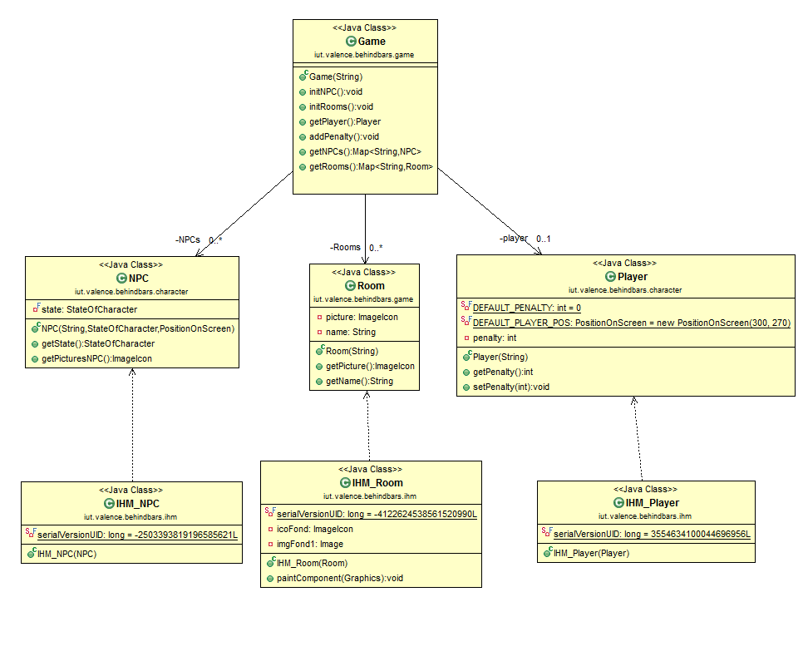
Diagrammes
de classes
Présentation de l’application
____________________________________________________________
LOGUT - AMILHAUD - JOURDAN - BLAZY – MONTCARMEL 2015/2016
5

Slide 7
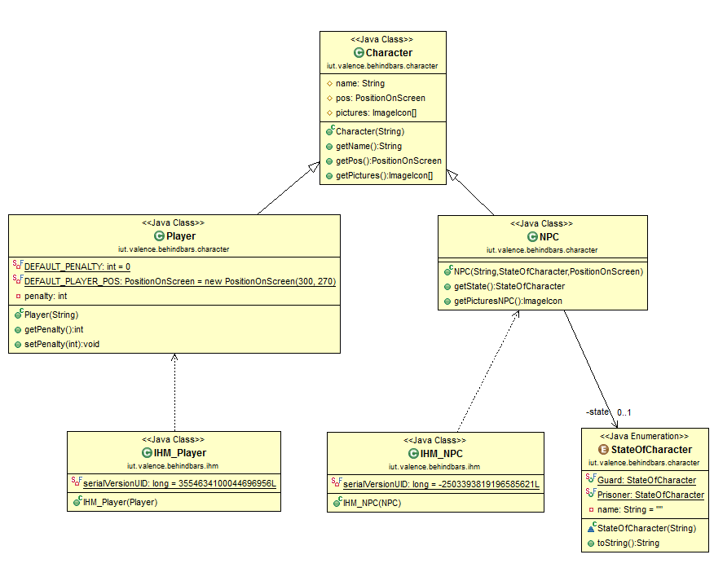
Diagrammes
de classes
Présentation de l’application
____________________________________________________________
LOGUT - AMILHAUD - JOURDAN - BLAZY – MONTCARMEL 2015/2016
6

Slide 8
2) Développement / Tests
Organisation et déroulement
Répartition des tâches :
NOMS | TACHES
JOURDAN | IHM
LOGUT | Inventaire
MONTCARMEL | Drag’n’drop
BLAZY | Tests
AMILHAUD | Dialogues
____________________________________________________________
LOGUT - AMILHAUD - JOURDAN - BLAZY – MONTCARMEL 2015/2016
7

Slide 9
2) Développement / Tests
Etat de réalisation
Fonctionnalités développées :
-L’initialisation complète d’une partie
-Le lancement de l’application avec une IHM complète
-Un système de Point and Click
-Un système Drag and Drop
Fonctionnalités abandonnées :
-Un système de Mini-Jeu
-Un système d’argent
-L’inventaire
____________________________________________________________
LOGUT - AMILHAUD - JOURDAN - BLAZY – MONTCARMEL 2015/2016
8

Slide 10
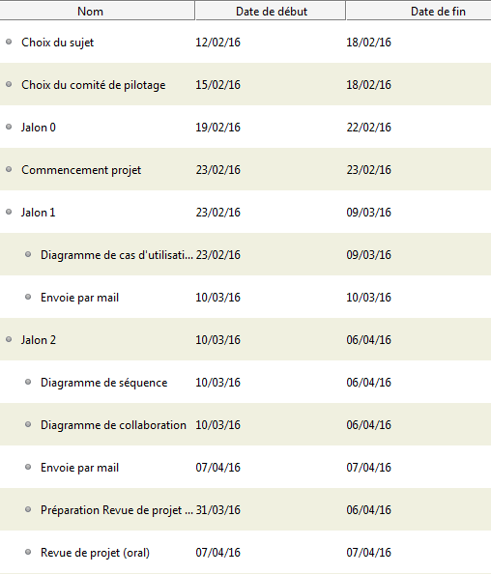
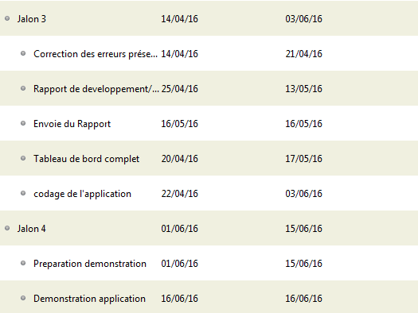
3) Gestion de projet
Planning
____________________________________________________________
LOGUT - AMILHAUD - JOURDAN - BLAZY – MONTCARMEL 2015/2016
9

Slide 11
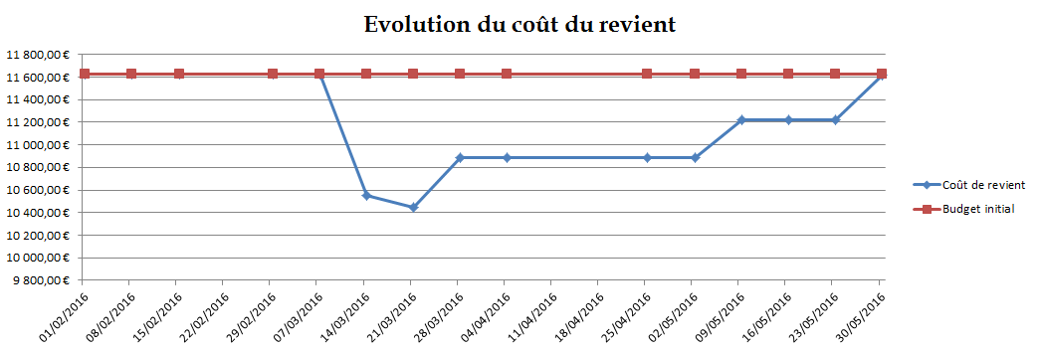
3) Gestion de projet
Coûts
____________________________________________________________
LOGUT - AMILHAUD - JOURDAN - BLAZY – MONTCARMEL 2015/2016
10

Slide 12
3) Gestion de projet
Réussites
Un jeu fonctionnel
Ajout du « drag and drop »
Des graphismes personnalisés
Ajout d’un système de score
____________________________________________________________
LOGUT - AMILHAUD - JOURDAN - BLAZY – MONTCARMEL 2015/2016
11

Slide 13
3) Gestion de projet
Difficultés
Nombreux problèmes avec GitHub
Lier IHM et le déroulement du jeu
Répartition du travail concernant le code
Le temps
____________________________________________________________
LOGUT - AMILHAUD - JOURDAN - BLAZY – MONTCARMEL 2015/2016
12

Slide 14
3) Gestion de projet
Solutions
Réimportation constante du projet
Restructuration du plan du jeu
Réunion pour se désigner des rôles
Augmentation du temps de travail
____________________________________________________________
LOGUT - AMILHAUD - JOURDAN - BLAZY – MONTCARMEL 2015/2016
13

Slide 15
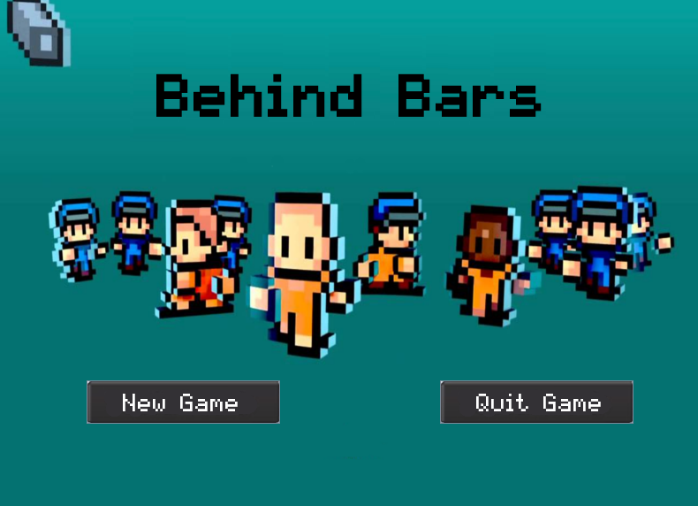
4) Démonstration
____________________________________________________________
LOGUT - AMILHAUD - JOURDAN - BLAZY – MONTCARMEL 2015/2016
14

